Slide 1
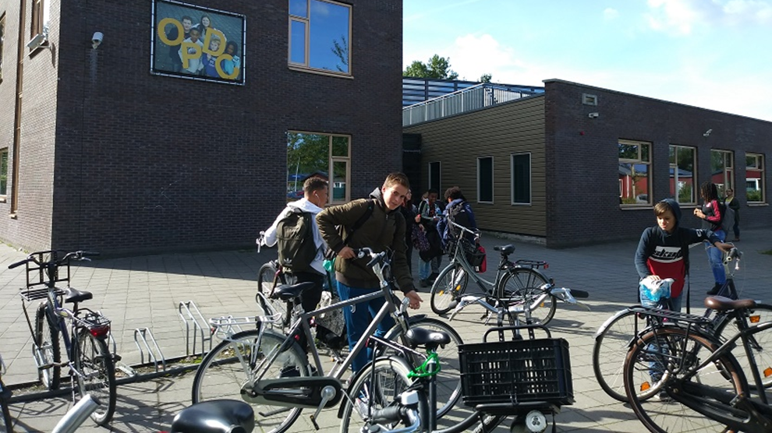

OPDC-Almere

Slide 2
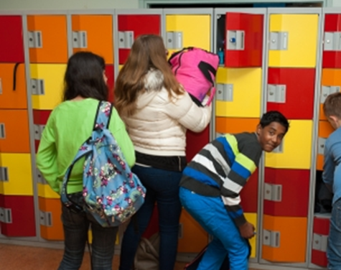
Wat biedt het OPDC-Almere?
VMBO-niveau
Met extra ondersteuning in leren & ontwikkeling
Kleine schoolomgeving
Kleine klassen (14-16 lln)
Minder docenten dan het regulier
Hulpverlening in school
Arrangementen: klas8, klASS, structuurarrangement

Slide 3
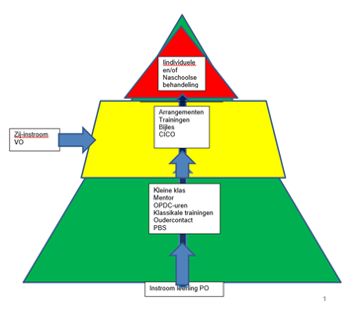

Ondersteuningsstructuur
Langere interventie individueel (intensieve begeleiding, compenserende maatregelen)
Korte interventie individueel (training, begeleiding, Plus, CICO, plaatsing in arrangementen)
Breed aanbod voor alle leerlingen (o.a. kleine school, klas van 14-16 lln, PBS, PO, OPDC-uren, klassikale trainingen)

Slide 4
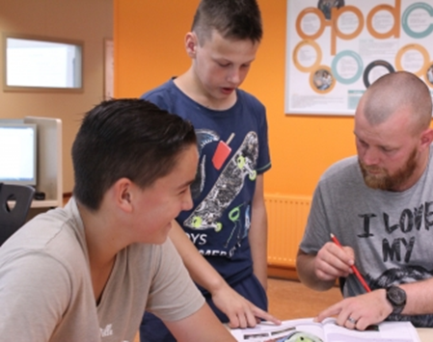
klas8
Arrangement van max. 1 jaar voor leerlingen uit het PO
Regulier perspectief op min. VMBO-niveau.
Leerling blijft ingeschreven staan op het PO. PO verantwoordelijk voor overstap PO-VO.
OPDC-aanbod: kleine groep (10-12), verminderen leerachterstanden, persoonlijke ontwikkeling

Slide 5


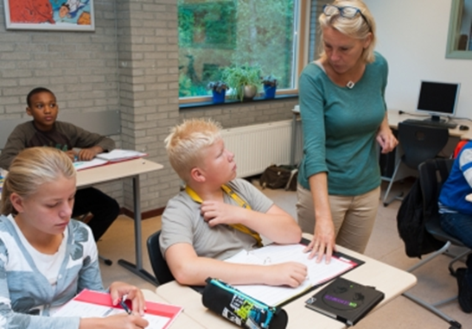
klASS
Arrangement in leerjaar 1 voor leerlingen die een tussenstap nodig hebben tussen PO en VO
Regulier VO perspectief
Structuur, moeite met aangaan of behouden contacten, moeite schoolse vaardigheden
Aanbod: vast leslokaal, meerdere vakken van de mentor, totaal 4 docenten

Slide 6
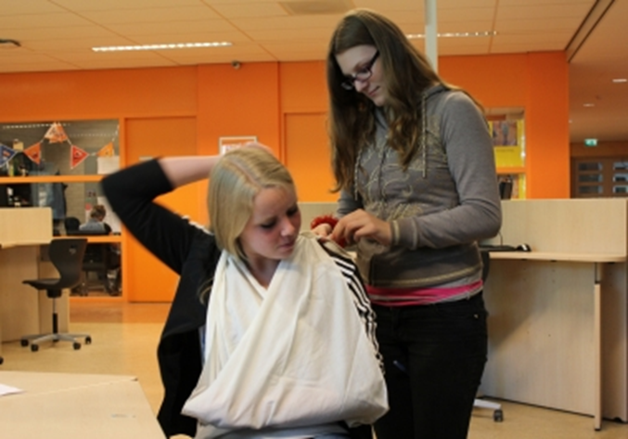
Structuur arrangement
Arrangement in leerjaar 1 voor leerlingen die een consequente aanpak nodig hebben om zelfredzaam te worden
Regulier VO perspectief
Meer begeleiding bij vrije situaties, bij conformeren aan afspraken, bij schoolse voorwaarden

Slide 7
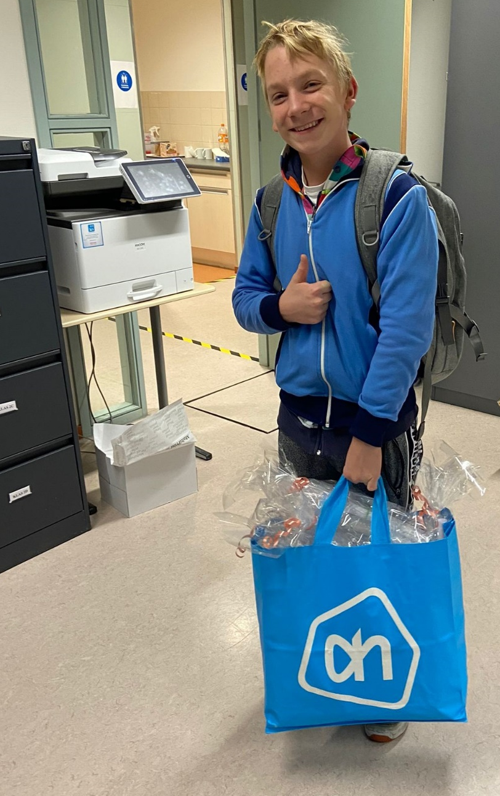
Rondleidingen & Open Dag
Nov/ Dec: Rondleidingen voor ouders en leerlingen
(ouders kunnen aanmelden bij de administratie:
Elvira Schaafsma )
12-03-2026 Open Dag
van 15.00-17.00 en 19.00-21.00 uur

Slide 8


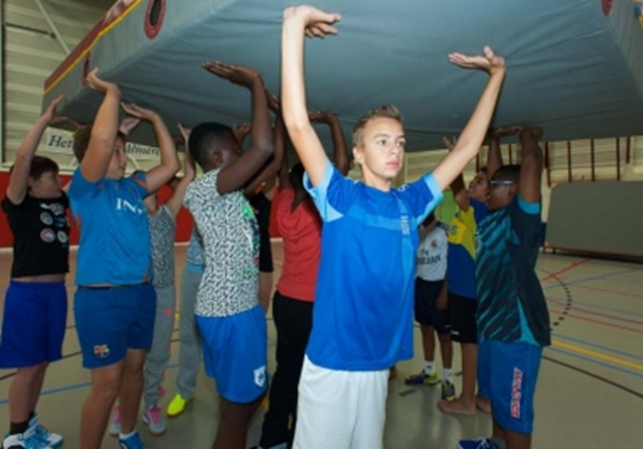
Ruimte voor vragen…..

